Slide 1
RAID 및 Quota

Slide 2
RAID
◆ 정의
- 여러 개의 디스크를 하나의 디스크처럼 사용함
- 비용 절감 + 신뢰성 향상 + 성능 향상의 효과를 냄
◆ 하드웨어 RAID
- 하드웨어 제조업체에서 여러 개의 디스크를 하나의 디스크처럼 사용하도록 공급
- 소프트웨어 RAID보다 안정적이고 제조업체의 기술지원을 받을 수 있음
- 가격이 비쌈
◆ 소프트웨어 RAID
- 고가의 하드웨어 RAID의 대안
- 하드디스크만 있으면 운영체제에서 지원하는 방식으로 구성
- 하드웨어 RAID에 비해서 신뢰성이나 속도 등이 떨어질 수 있음
- 저렴한 비용으로 좀 더 안전한 데이터의 저장이 가능

Slide 3
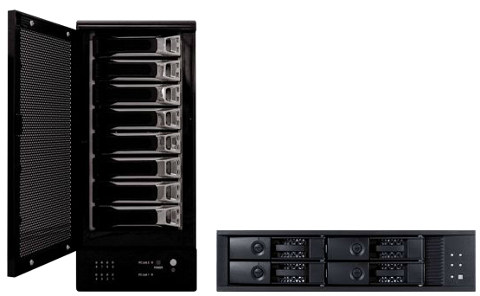
RAID
◆ 두 방식은 물리적인 차이만 있을 뿐 동일한 개념
◆ RAID는 하드디스크가 묶이는 방식에 따라 레벨로 나뉘어지며 효율성과 안정성을 고려하여
레벨을 결정 (성능이나 중요도 순으로 숫자가 정해지는 것이 아님)
< 하드웨어 RAID >

Slide 4
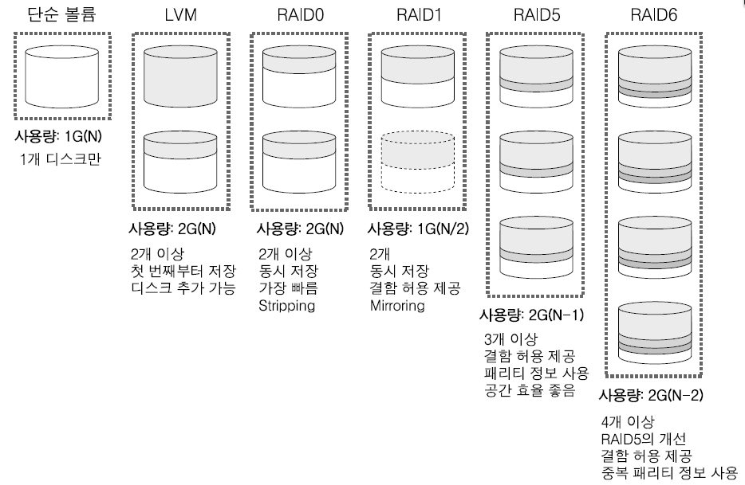
RAID

Slide 5
LVM
◆ 기능
- LVM이란 여러 개의 하드디스크를 합쳐서 한 개의 파일시스템으로 사용하는 것
◆ 특징
- 작은 용량의 하드디스크 여러 개를 큰 용량의 하드디스크 한 개 처럼 사용
- 각각 파티션을 생성할 수 있다.
➔Linear RAID 의 경우 하나의 디스크로만 사용 가능.
◆ 용어
- Volume : 크기가 재조정될 수 있는 파티션
- Physical Volume (물리 볼륨) : 하나의 물리적 디스크, /dev/sda1, /dev/sdb1
- Volume Group (볼륨 그룹) : 여러 물리 볼륨을 하나로 묶은 것으로 파티션의 한 종류
- Logical Volume (논리 볼륨) : 볼륨 그룹에서 가용한 공간을 분할한 것 (파티션의 개념)

Slide 6
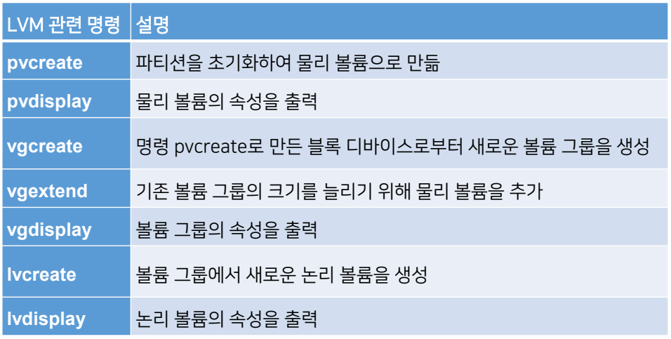
LVM
◆ 논리 볼륨 만들기
- 하드디스크에서 파티션을 만듦
- 파티션을 물리 볼륨으로 만듦
- 여러 개의 물리 볼륨을 볼륨 그룹으로 만듦
- 볼륨 그룹안에서 논리 볼륨을 생성
- 파일 시스템 생성 후 마운트하여 사용
◆ LVM 유틸리티

Slide 7
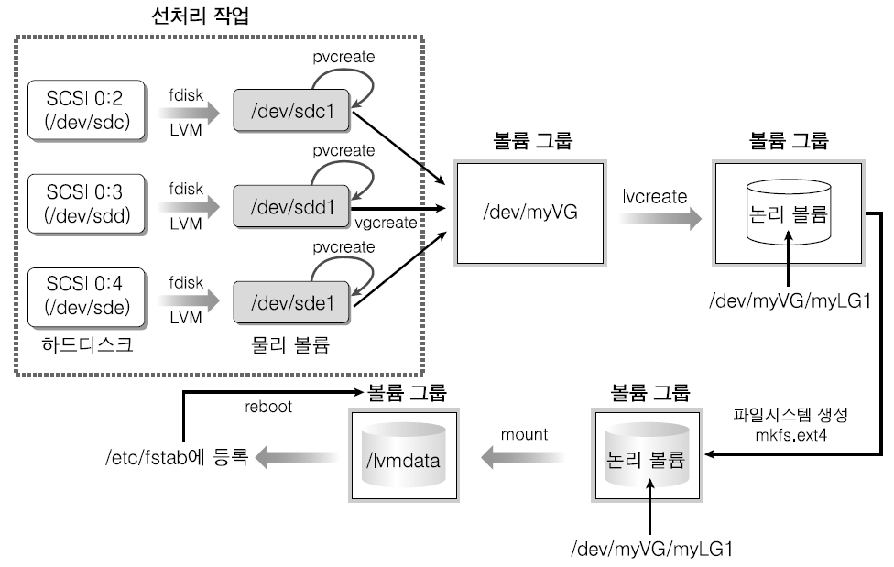
LVM
◆ LVM 구성도

Slide 8
LVM 실습
◆ 설치 시 LVM 만들기
- 여러 개의 하드디스크 생성 후 설치 시 체크
◆ 운용 중 LVM 만들기
-> 하드디스크 추가
-> 포멧 (fdisk)
-> 물리 볼륨 생성 (pvcreate)
-> 볼륨 그룹으로 묶기 (vgcreate)
-> 논리 볼륨 생성 (lvcreate)
-> 파일시스템 생성 (mkfs)
-> 마운트 (mount)

Slide 9
RAID 0
◆ 스트라이핑 이라고 부름
◆ 두 개 이상의 하드디스크의 읽기/쓰기 기능을 함께 사용
◆ 데이터가 디스크에 분산된 블록으로 정렬되어 읽기/쓰기 병렬로 수행
◆ RAID 레벨 중 가장 빠름
◆ 100%의 공간 효율성
단, 하드디스크의 용량이 같아야 한다. (다를 경우 작은 것을 기준으로 사용됨)
◆ 신뢰성 낮음
◆ 하나의 드라이브에 오류가 발생하면 모든 데이터 손실

Slide 10
RAID 1
◆ 미러링 이라고 부름
◆ 하드디스크에 중복 저장
◆ 중복 저장 = 공간 두배 = 비용 두배
◆ 중복 저장 = 신뢰성 높음
◆ 하나의 디스크가 오류가 나도 다른 디스크에 데이터가 남아 있음
◆ 속도는 변함 없음

Slide 11
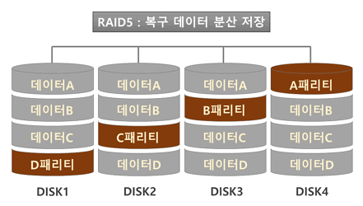
RAID 5
◆ RAID 1의 데이터 안정성 + 공간효율성
- 최소 3개 이상의 하드디스크로 구성
- 오류가 발생할 때는 ‘패리티(Parity)’를 이용하여 데이터 복구
- 1개의 하드디스크가 고장나더라도 원래의 데이터 추출 가능
◆ 디스크 개수 -1 의 공간을 사용하며 디스크 2개가 고장나면 복구가 안됨

Slide 12
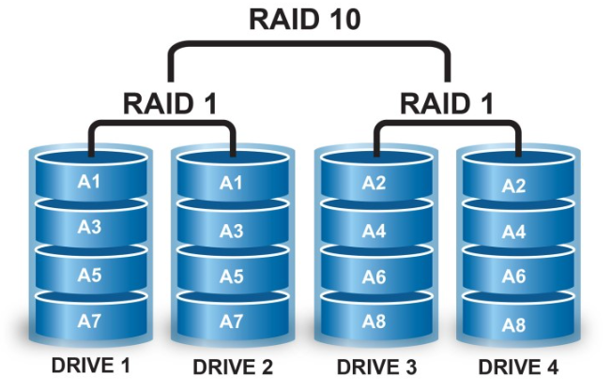
RAID 고급
◆ RAID 6
- RAID 5의 방식을 개선
- 공간 효율은 RAID 5 보다 약간 떨어지지만, 2개의 디스크가 동시에 고장이 났을 경우
데이터에는 이상이 없도록 하는 방식
- 최소 4개의 디스크가 필요
- 성능(속도)은 RAID 5에 비해 약간 떨어진다
◆ RAID 1+0 (= RAID 1 + RAID 0)

Slide 13
RAID 실습
◆ RAID 1을 구성하여 리눅스 설치하기
- 하드디스크 추가 후 리눅스 설치
- 설치대상에서 마우트지점 추가 후 유형을 RAID로 (swap, /)
- 설치 완료 후 HDD 1개 제거 후 부팅
◆ 하드 삭제 후 다시 추가해서 RAID 1로 묶어보기 (mdadm 설치)
◆ 운용 중 하드디스크 7개 추가 후 3개는 RAID 5, 4개는 RAID 1+0 만들어보기
※ 힌트 : fdisk로 포멧 후 레이드로 묶고, mkfs로 파일시스템 생성 후 mount (/raid5t, /raid10t)
마지막으로 /etc/fstab에 등록
mdadm --create /dev/md5 --level=5 --raid-devices=3 /dev/sdc1 /dev/sdd1 /dev/sde1
: --create /dev/md5 ➔ /dev/md5 장치에서 RAID 생성
: --level=5 ➔ RAID 레벨 설정
: --raid-devices=3 /dev/sdc1 /dev/sdd1 /dev/sde1
➔ 묶는 디스크 수와 장치 이름

Slide 14
QUOTA
◆ 쿼터란?
- 파일시스템마다 사용자나 그룹이 생성할 수 있는 파일의 용량 및 개수를 제한하는 것
◆ 쿼터 패키지 설치
- rpm –qa | grep quota
- yum install –y quota
◆ 장점
- 일반 사용자들이 사용하는 파일시스템을 ‘/’ 로 지정하는 것보다는, 별도의 파일 시스템을
지정해서 해당 부분을 쓰도록 하는 것이 좋음
- ‘/’ 파일시스템을 많은 사용자가 동시에 사용하게 되면, 서버를 운영하기 위해서 디스크를 읽고
쓰는 작업과 일반 사용자가 디스크를 읽고 쓰는 작업이 동시에 발생하므로 전반적으로
시스템의 성능이 저하됨
- 사용자 별로 사용할 수 있는 용량을 제한

Slide 15
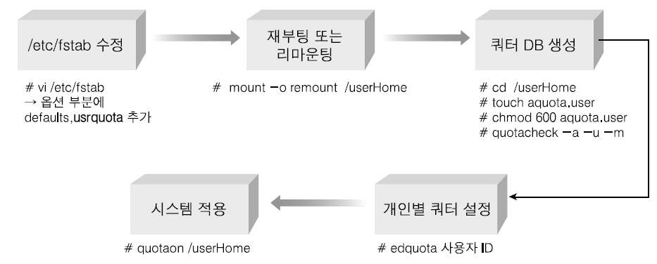
QUOTA
◆ 진행 순서
- 특정 사용자의 쿼터 설정을 다른 사용자에게 적용
#edquota –p [기존사용자] [새 사용자]
- 쿼터 해제 : # quotaoff /userHome
- 쿼터 설정확인(root) : # repqouta /userHome
- aqouta.user 파일은 qoutapff 후 삭제 가능

Slide 16
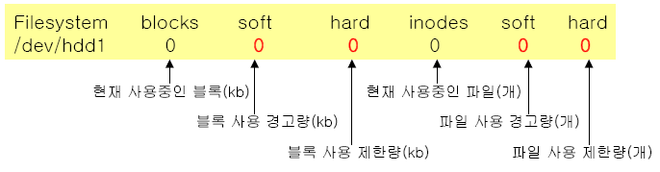
QUOTA
◆ 개인별 쿼터 설정
- 명령어 : # edquota –u 사용자ID ➔ vi와 사용법이 동일
- Filesystem : 사용자별 쿼터를 할당하는 파일시스템을 의미
- blocks, soft, hard : blocks에 28이 설정되어 있으면 현재 사용자가 28kb 사용을 의미
soft와 hard의 0은 사용한도를 제한하지 않음
- inodes, soft, hard : 파일의 개수 및 용량 제한
◆ quota 명령어 실행 시 soft를 넘는 공간은 grace(유예기간) 동안만 사용 가능

Slide 17
QUOTA 실습 (1)
◆ 하드디스크 추가 후 쿼터용으로 파일시스템을 설정
1. 새 하드디스크 장착
2. userHome 디렉터리에 마운트
3. userHome에 홈디렉터리를 갖는 quser1, quser2 유저 생성
4. 쿼터용으로 설정
vi /etc/fstab
defaults,usrjquota=aquota.user,jqfmt=vfsv0
5. 재부팅 혹은 리마운트
mount -o remount /userHome
6. mount로 확인

Slide 18
QUOTA 실습 (2)
◆ 쿼터 DB 생성
1. 쿼터용 파일시스템이 마운트된 디렉터리로 이동
2. # quotaoff –avug 쿼터 끔
3. # quotacheck –augmn 쿼터 체크 4. # rm –rf quota.* 쿼터 관련 파일 삭제
5. # quotacheck –augmn 쿼터 체크
6. # touch aqouta.user aquta.group 쿼터 관련 파일 생성
7. # chmod 600 aquota.* 보안을 위해 root만 접근
8. # quotacheck –augmn 쿼터 체크
9. # quotaon –avug 쿼터 켜기

Slide 19
QUOTA 실습 (3)
◆ 사용자별 할당 ( 사용자 별 20M 할당 ) 1. edquota -u quser1
block 부분 사용량 제한 – soft는 경고, hard는 제한
kb 단위기때문에 10240으로 설정
soft를 20480, hard는 30720으로 설정
2. quser1으로 접속하여 파일을 넣어본다.
$ ls -lh /boot/vmlinuz-3* : 약 6~7m정도
$ cp /boot/vmlinuz-3* test1
$ cp test1 test2
$ cp test1 test3
$ cp test1 test4 20M 초과시 경고발생
$ cp test1 test5 30M 초과시 오류발생, 비정상 파일(크기가 작음)
3. 자신에게 할당된 디스크 공간 확인
$quota

Slide 20
QUOTA 실습 (4)
◆ 사용자별 할당
4. grace : 유예기간
자신에게 할당된 공간이 넘는 파일은 grace 동안만 사용 가능
5. 사용자별 현재 사용량 ( root에서 실행 )
# repquota [디렉터리]
6. 같은 쿼터 설정을 다른 사용자에게 적용하고 싶을 때
# edquota -p quser1 quser2

